Slide 1
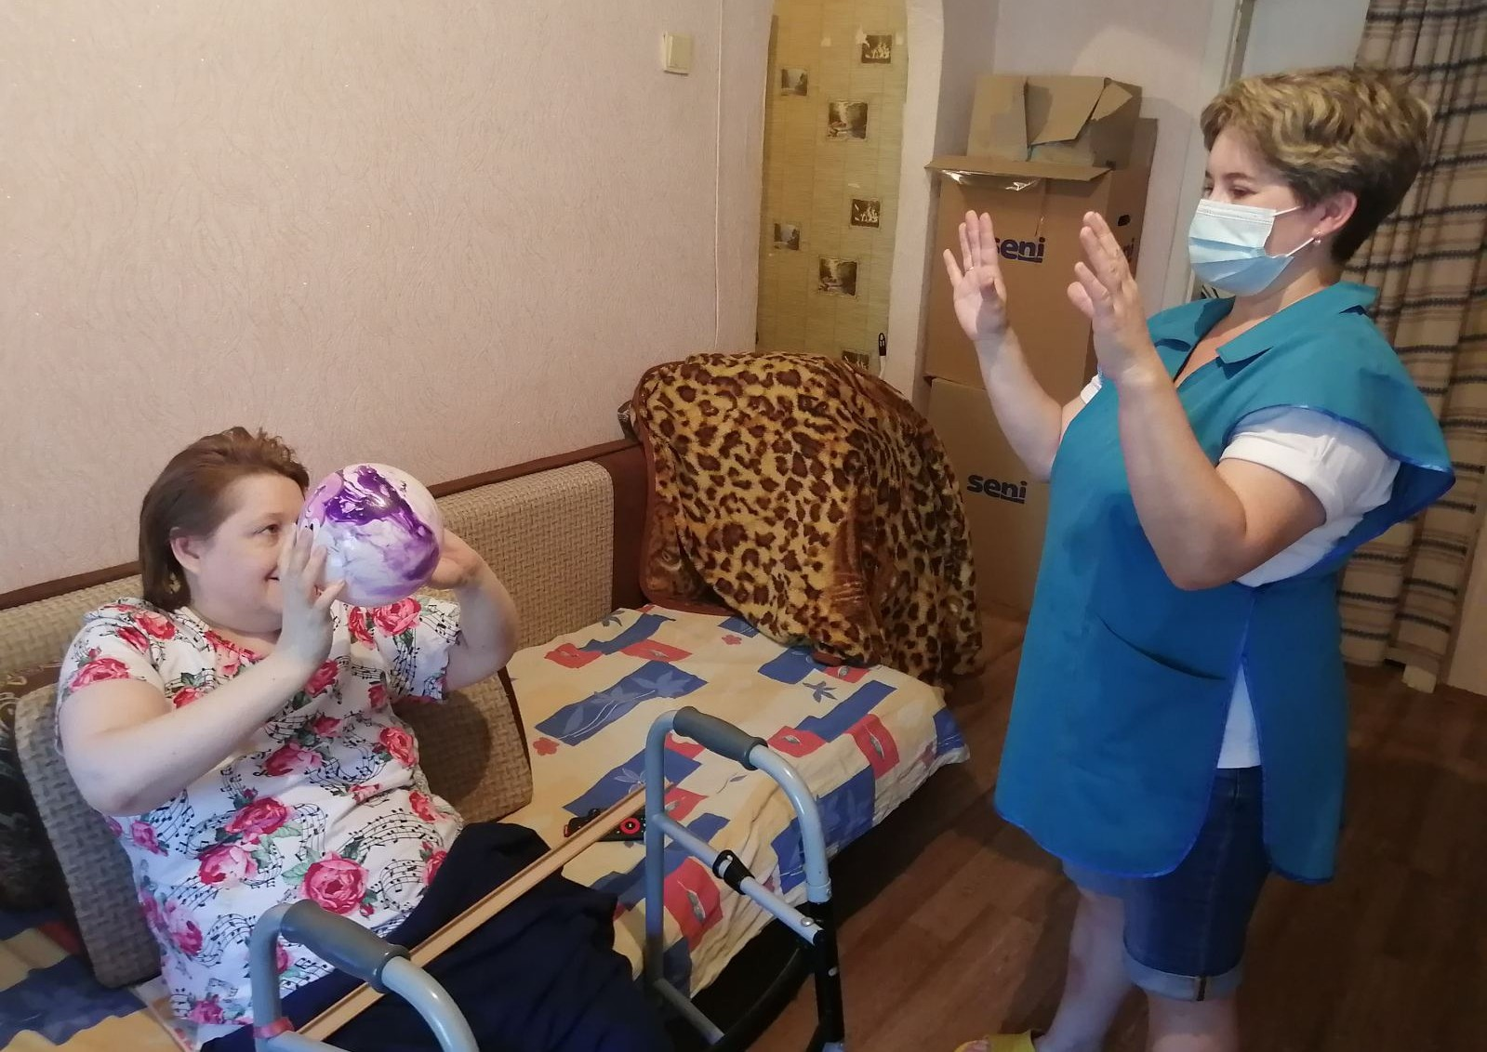


ЧУ БФ «Металлург» «ЦСОН»
ОПЫТ РАБОТЫ ПО СОЦИАЛЬНОМУ ОБСЛУЖИВАНИЮ ГРАЖДАН СТАРШЕГО ПОКОЛЕНИЯ

Slide 2

Учреждение создано по решению учредителя – Благотворительного фонда «Металлург» и зарегистрировано в Министерстве юстиции по Челябинскои˘ области
14.03.2017 г.
входит в реестр поставщиков социальных услуг Челябинской области и признано исполнителем общественно полезных услуг.

Slide 3
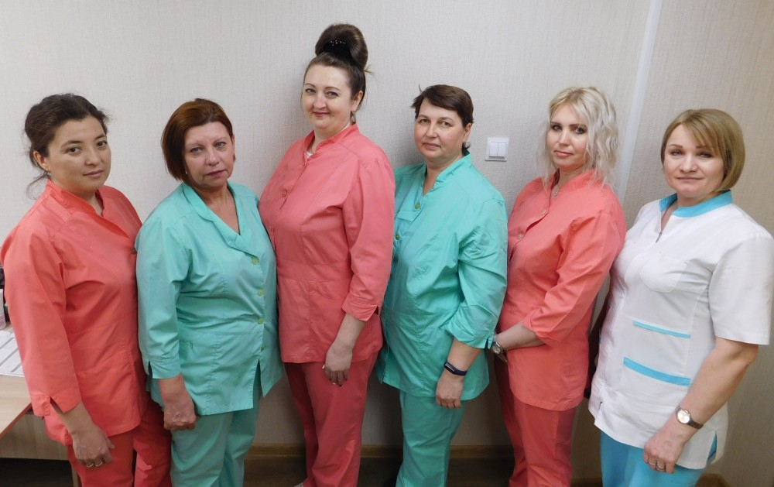




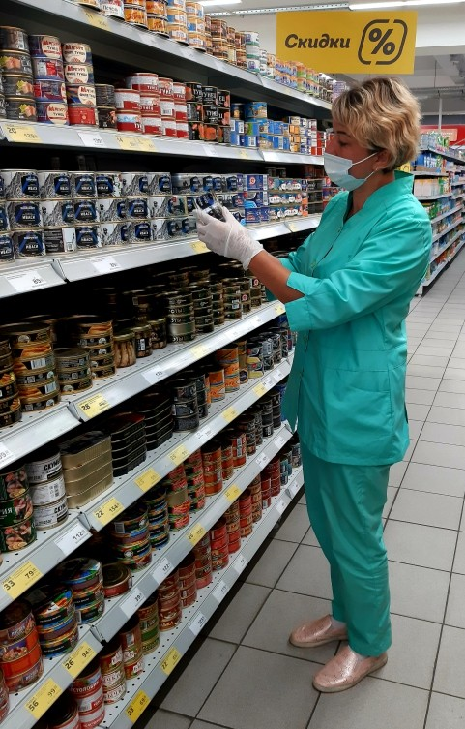
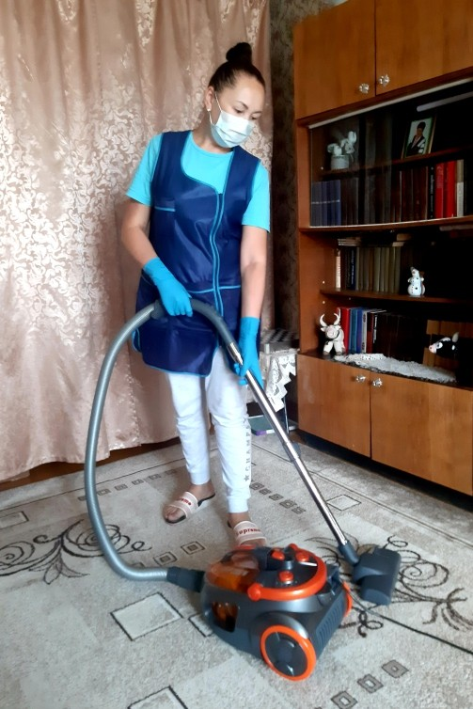
45
ШТАТ СОТРУДНИКОВ ЦСОН
всего
22 18
чел чел
чел
социальных
сиделок
работника

Slide 4
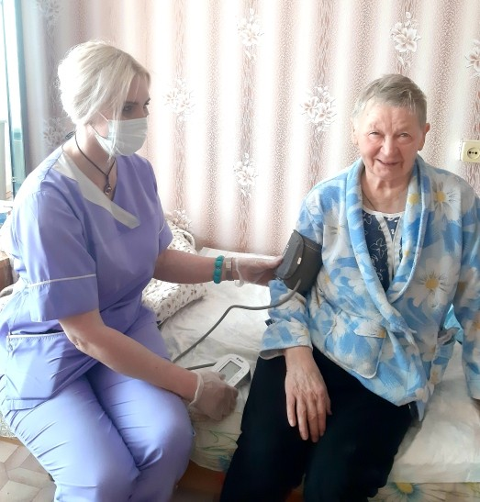
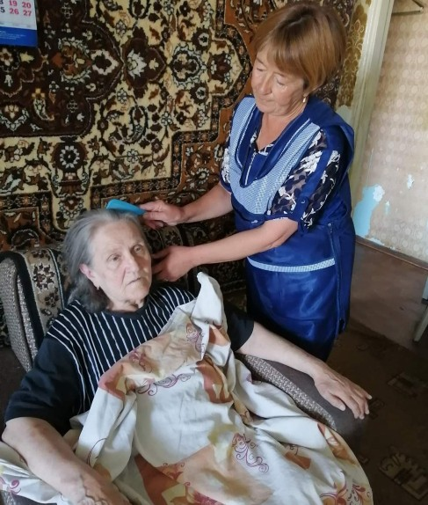
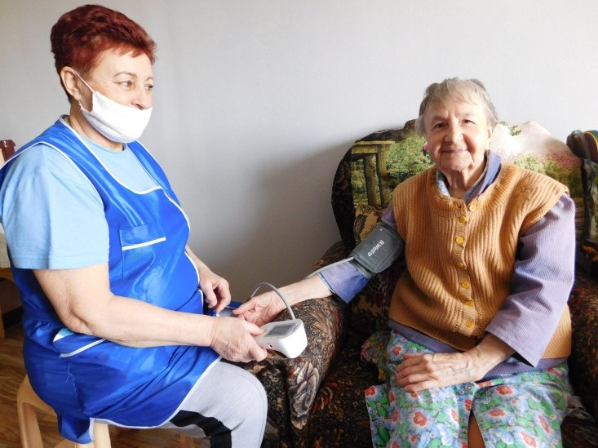
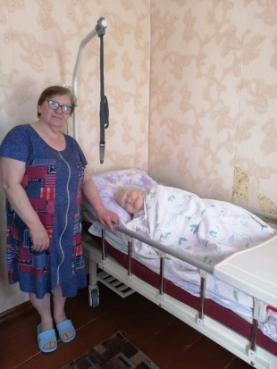
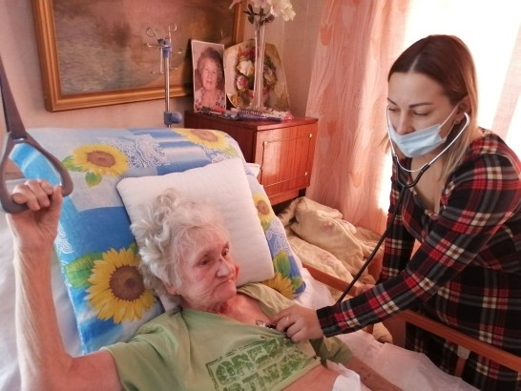
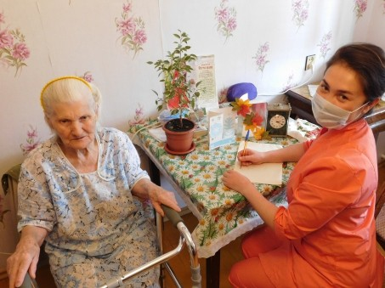
ШИРОКИЙ СПЕКТР УСЛУГ
наблюдение за здоровьем клиента
помощь при госпитализации покупка продуктов
оплата квитанции приготовление пищи
помощь в получении льготных лекарств
уборка квартиры генеральная гигиена человека и многое другое...

Slide 5







528
За 2021 год социальные услуги
на дому получили
человек
ПОЖИЛЫЕ ЛЮДИ,
проживающие в доме «Ветеран» БФ«Металлург»
ПЕНСИОНЕРЫ
промышленных предприятии˘ , имеющие государственные награды
60 человек
ПОЖИЛЫЕ ЛЮДИ,
города Магнитогорска, признанные Управлением социальнои˘ защиты населения г.Магнитогорска, нуждающимися в социальном обслуживании на дому.
более 300 человек выбрали наш центр в качестве поставщика
социальны услуг.
ГОСУДАРСТВЕННОЕ ФИНАНСИРОВАНИЕ
В благоустроенных однокомнатных квартирах дома «Ветеран» проживает
132 человека.
Их обслуживают
17 сотрудников центра.
Их обслуживают
4 социальных
работника

Slide 6

ПРОГРАММА «ЗАБОТА»
Одна из самых крупных
Значимая часть работы учреждения связана с программами БФ «Металлург»
Во исполнение поручения Президента РФ в рамках мероприятии по обеспечению поэтапного доступа социально ориентированных некоммерческих организации˘ к бюджетным средствам в июле 2018 г. между Министерством социальных отношений Челябинской области и ЧУ БФ «Металлург» «ЦСОН» заключено соглашение о предоставлении субсидии на осуществление деятельности по предоставлению услуг в форме социального обслуживания на дому согласно стандарту, утвержденному постановлением Правительства Челябинской области от 21.10.2015 г. №546-П
ГОСУДАРСТВЕННОЕ ФИНАНСИРОВАНИЕ

Slide 7
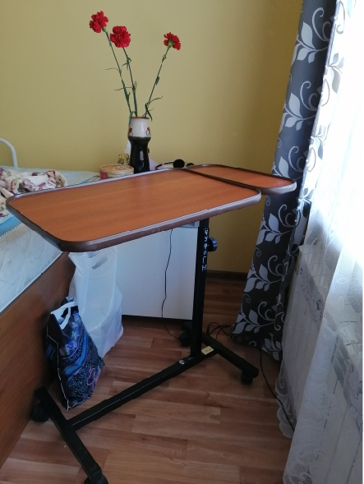
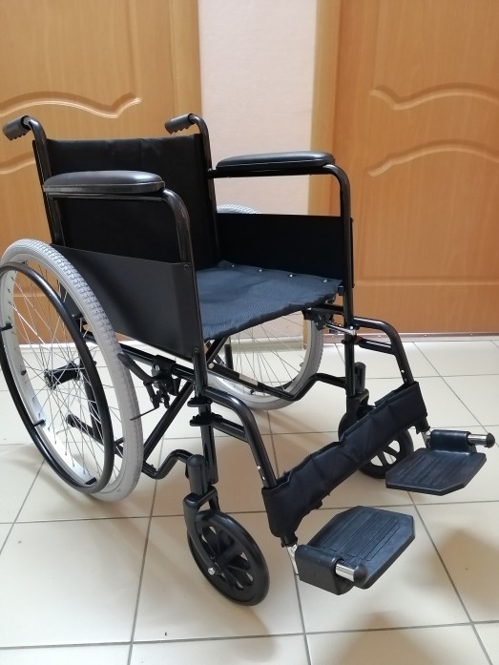


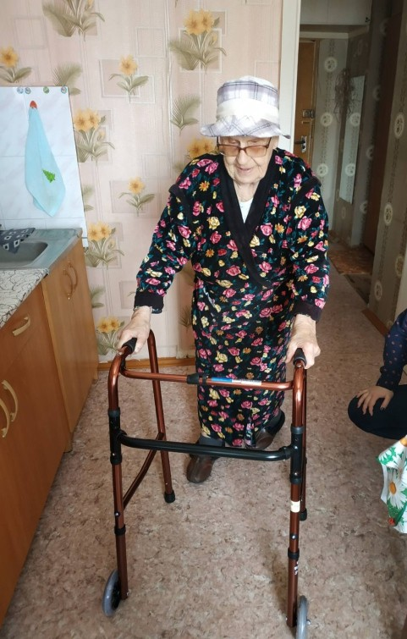
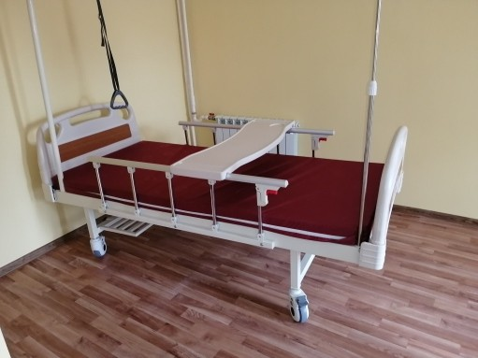

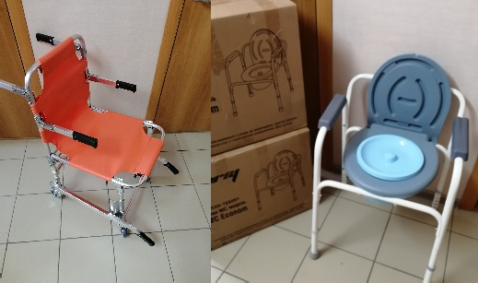
ЗА 5 ЛЕТ РАБОТЫ ЦЕНТРА
Пункт проката технических средств реабилитации на безвозмезднои˘ основе
Услуга «Сиделка – помощник по уходу»
Гибкии˘ график работы, позволяющии обслуживать подопечных в выходные и праздничные дни.
Автоматизированный учет оказываемых социальных услуг с использованием программы 1С «Учет социальных услуг»
«Перекрестное обслуживание»
Работа психолога
Услуга «Парикмахер с выездом на дом»

Slide 8
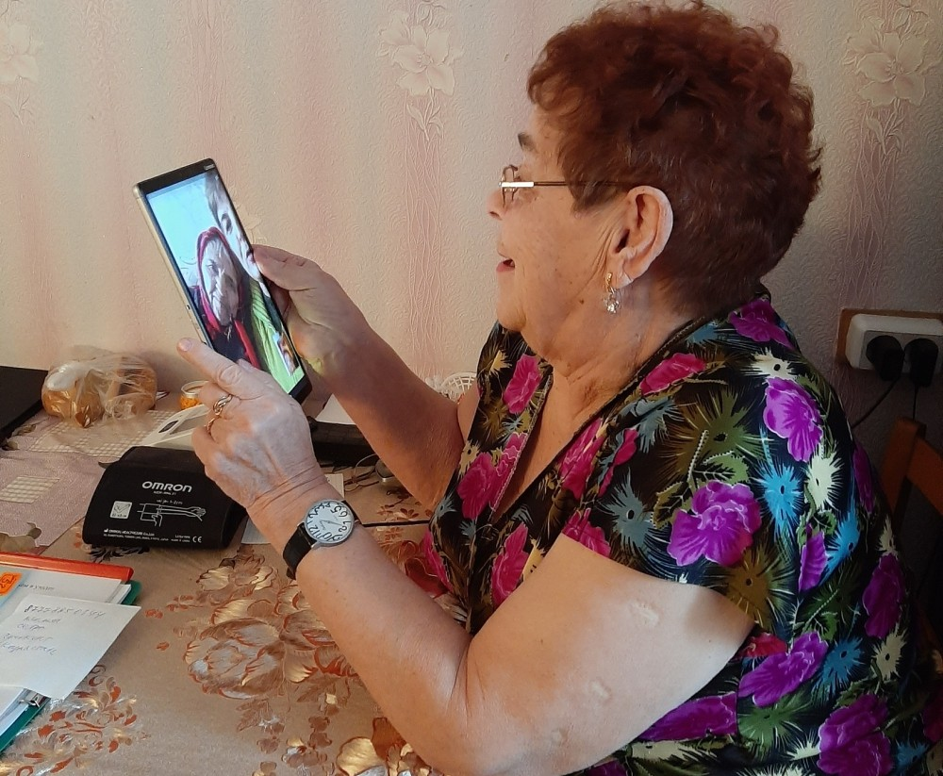
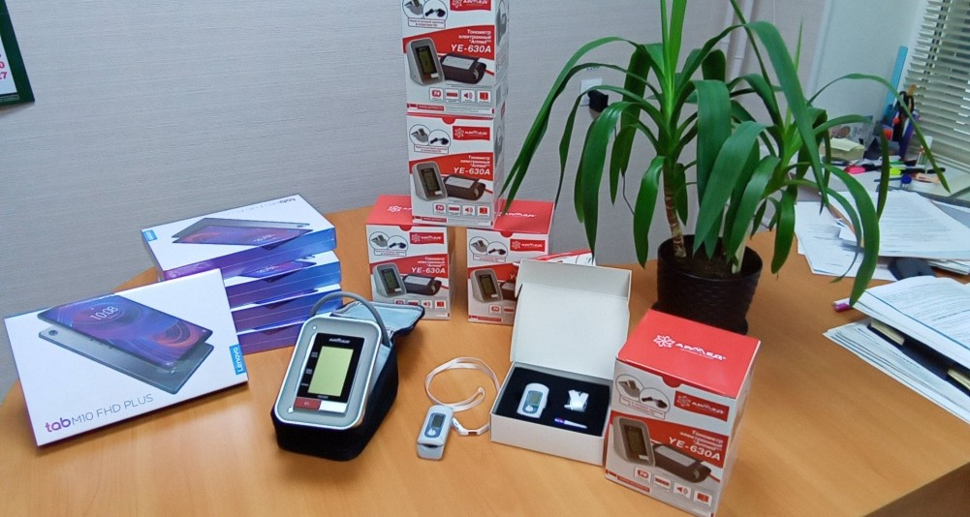
ЗА 5 ЛЕТ РАБОТЫ ЦЕНТРА
Транспортная услуга «Социальное такси»
Меры предотвращения распространения коронавируснои инфекции (COVID-19)
Онлаи˘ н встречи с детьми, внуками и друзьями
Гугл-календарь, отражающии ежедневную загруженность сотрудника
Работа с волонтерами
Планируется создание «Школы ухода за пожилыми людьми и инвалидами»
Качественное предоставления социальных услуг в соответствии с национальными стандартами России˘ скои˘ Федерации.

Slide 9
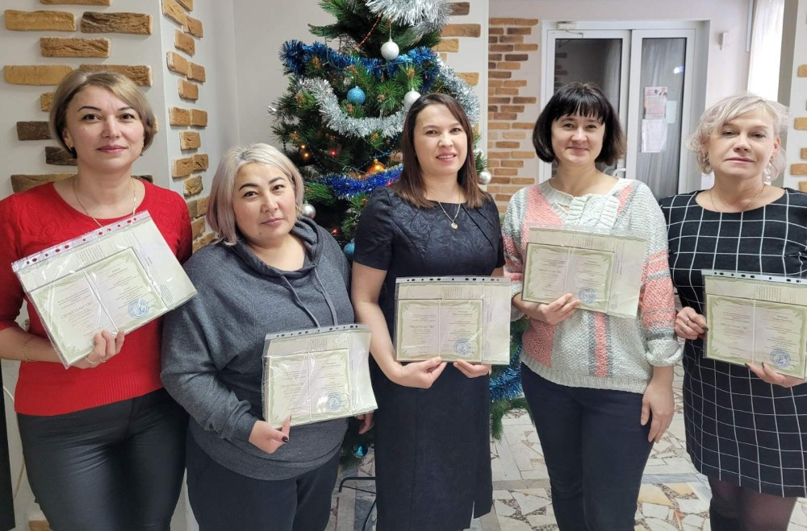
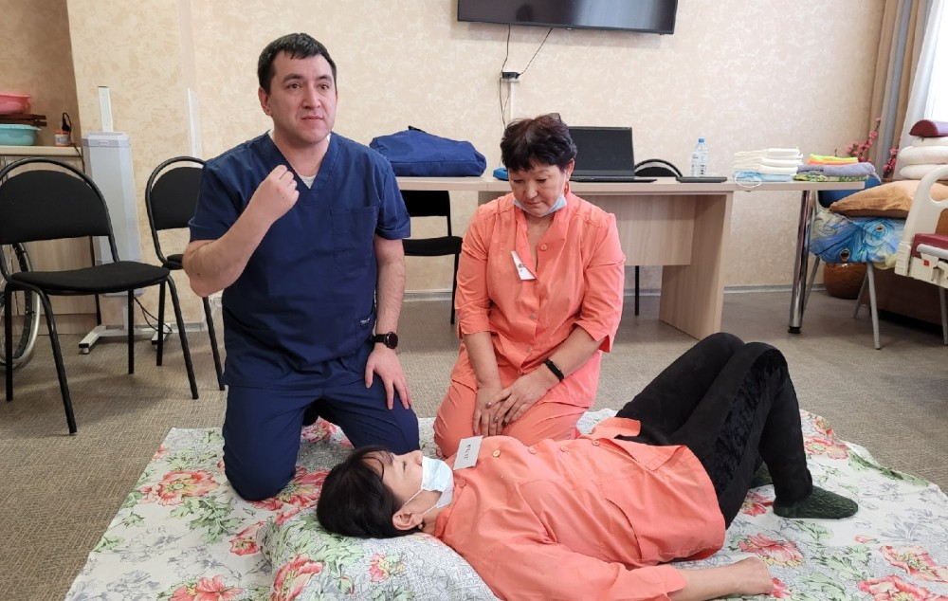



В 2021 году
Сотрудники прошли обучение на курсах повышения квалификации по программе «Младшая медицинская сестра по уходу за больными».
26
человек
В 2022 году
Сиделки и помощники по уходу прошли обучение по программе "Системы долговременного ухода за гражданами пожилого возраста и инвалидами, признанными нуждающимися в социальном обслуживании".
Регулярное участие в он-лаи˘ н конфе- ренциях и семинарах от БФ «Старость в радость», Фондом поддержки хосписов
«Вера», Челябинским Ресурсным
центром для СО НКО.

Slide 10
Для дальнейшего развития рынка социальных услуг и развития системы долговременного ухода предлагаю рассмотреть следующие МЕРОПРИЯТИЯ:
Продолжить передачу некоммерческим организациям части услуг в социальнои˘ сфере за счет бюджетного финансирования
Инвестировать в привлекательность профессии˘ помощников по уходу за пожилыми людьми на дому, проводить мероприятия по обучению новым технологиям и методам работы.
Снизить межведомственную разобщенность медицинских и социальных служб, путем объединения и проведения совместных программ
Обеспечить свободу выбора пожилого человека оставаться в привычных благоприятных домашних условиях.
Принимать меры по преодолению изоляции пожилых людеи˘ и лиц, осуществляющих уход; развивать волонтерство и взаимодеи˘ ствие молодых людеи˘ с пожилыми людьми.
Поддерживать здоровье пожилых людеи˘ за счет усиления профилактических мер, для сохранения как физиологическои˘ , так и когнитивнои˘ автономии.

Slide 11
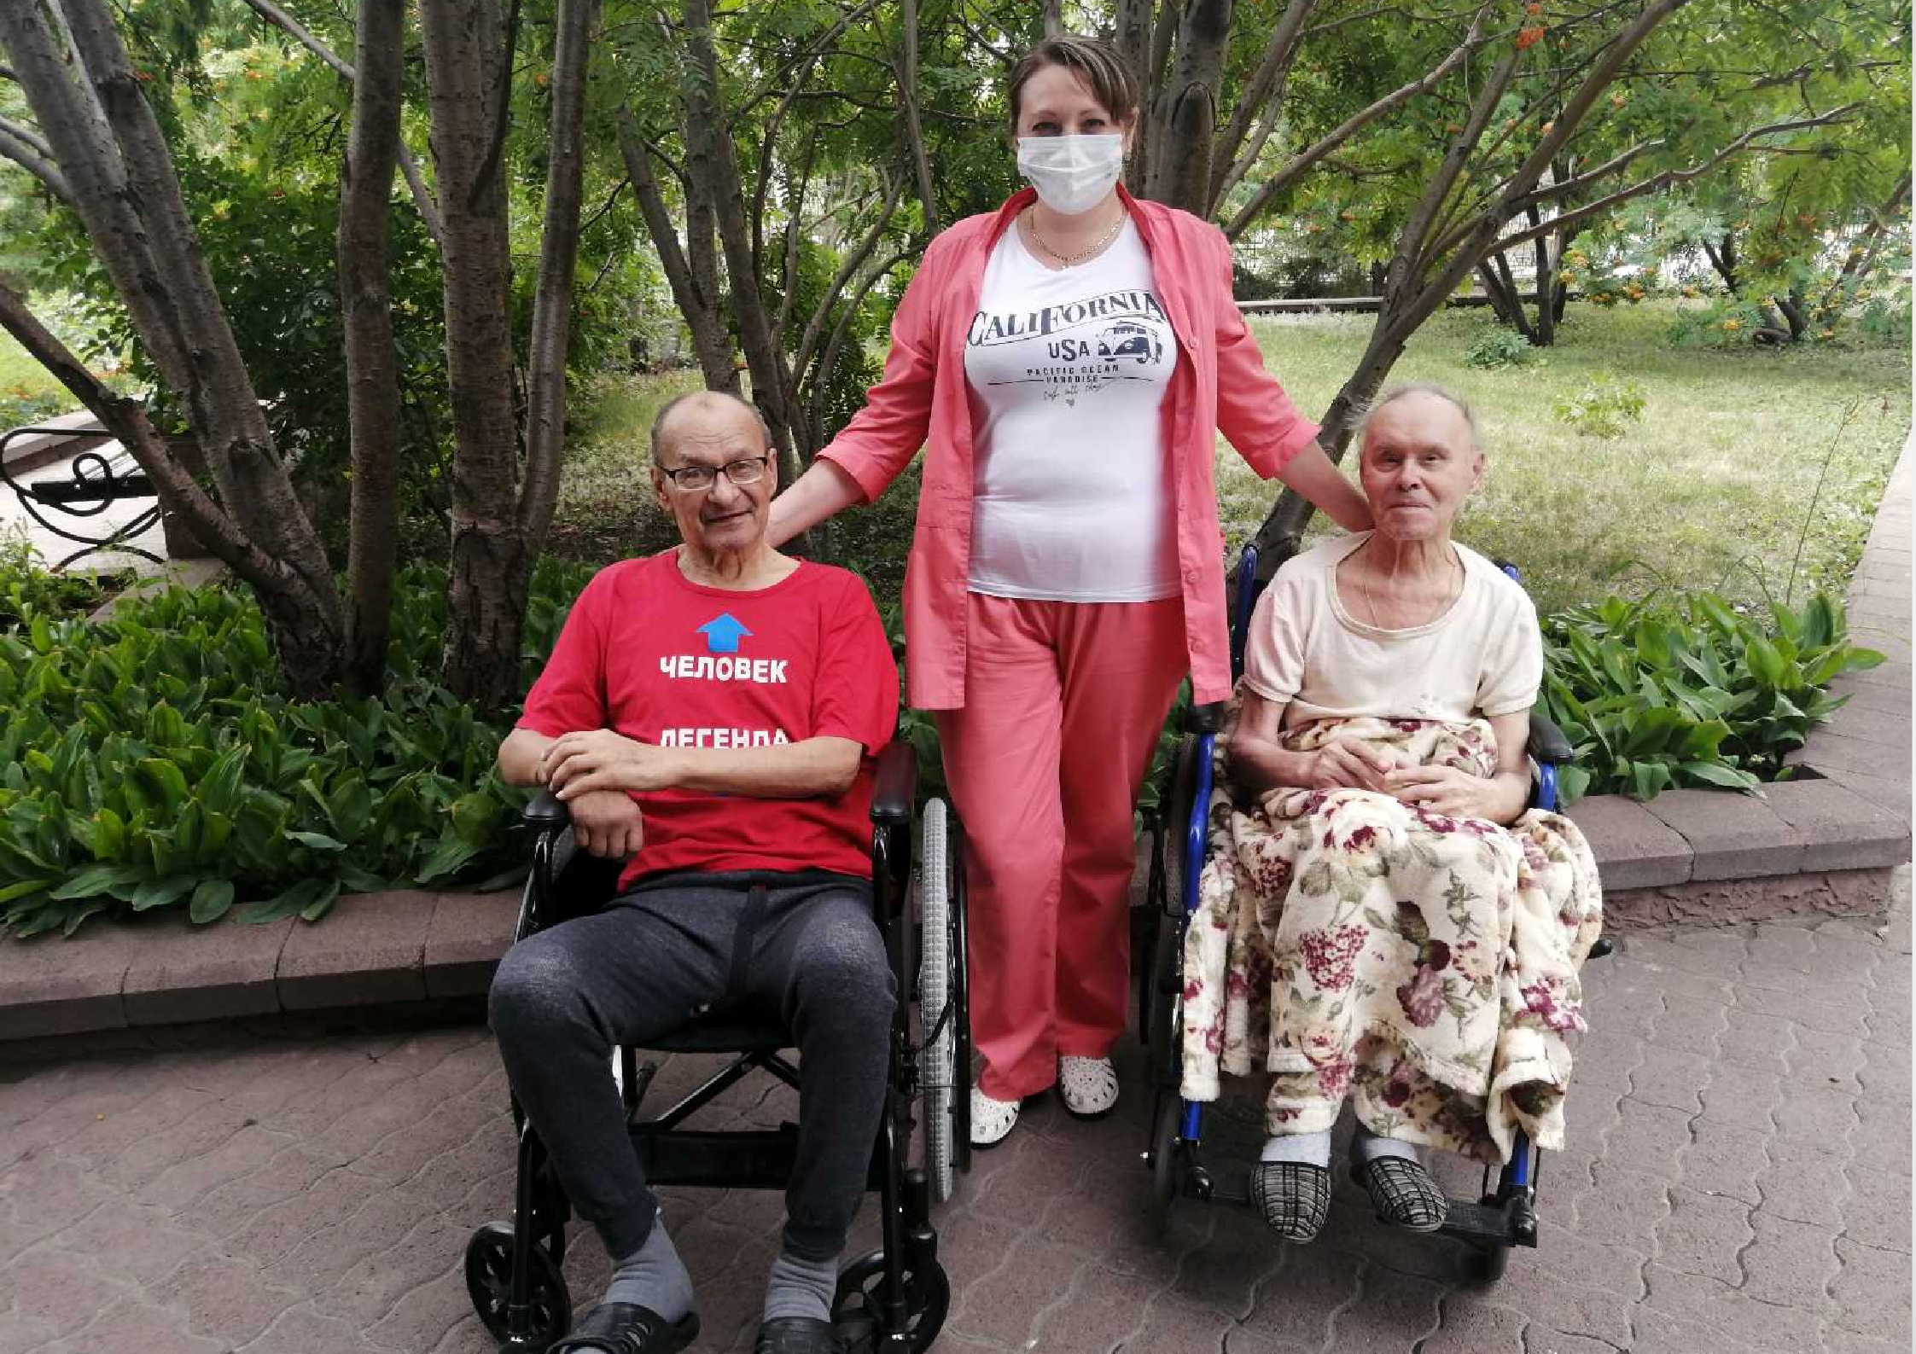


Мы в Интернете: zabota-mgn.ru Мы в ВКонтакте: zabota_magnitka Наш телефон: 8-3519-30-58-07
Наш адрес: г. Магнитогорск, проезд Сиреневый, 16

